Slide 1
МАСТЕР-КЛАСС «Нетрадиционное художественное творчество для детей дошкольного возраста »
Подготовила: Воспитатель МАДОУ №8 г. Шимановска
Попова К.А

Slide 3
Мастер-класс
Цель: расширить знания педагогов в вопросах использования нетрадиционных техник в изобразительной деятельности дошкольников; познакомить педагогов с одним примером из многообразных техник нетрадиционного изображения.
Задачи:
Донести до педагогов важность использования методов нетрадиционных изобразительных техник в развитии образного мышления, чувственного восприятия, творчества детей
Развивать коммуникативные формы поведения, способствующие само актуализации и самоутверждению.

Slide 4
Нетрадиционное художественное творчество способствует развитию у ребенка
Мелкой моторики рук и тактильного восприятия;
Пространственной ориентировки на листе бумаги, глазомера и зрительного восприятия;
Внимания и усидчивости;
Изобразительных навыков и умений, наблюдательности, эстетического восприятия, эмоциональной отзывчивости;
Кроме того, в процессе этой деятельности у дошкольника формируются навыки контроля и самоконтроля.

Slide 6
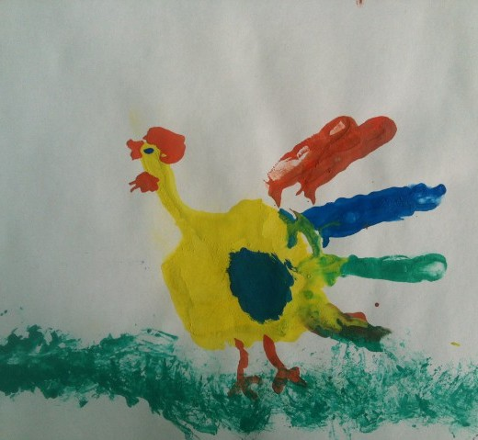
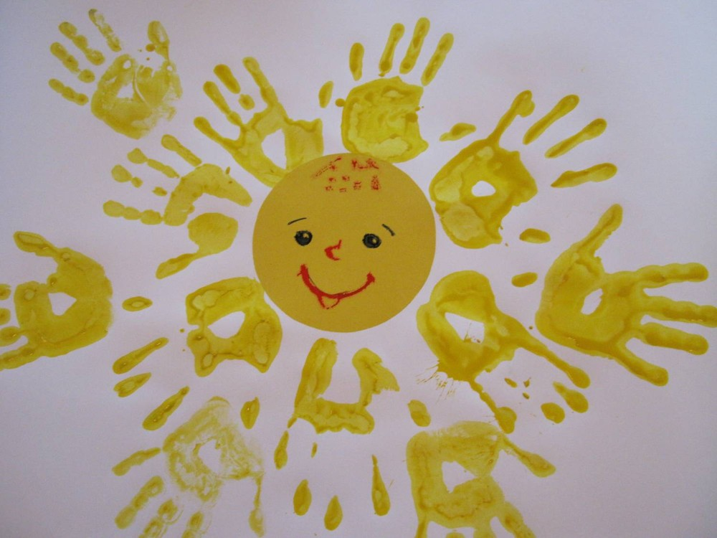
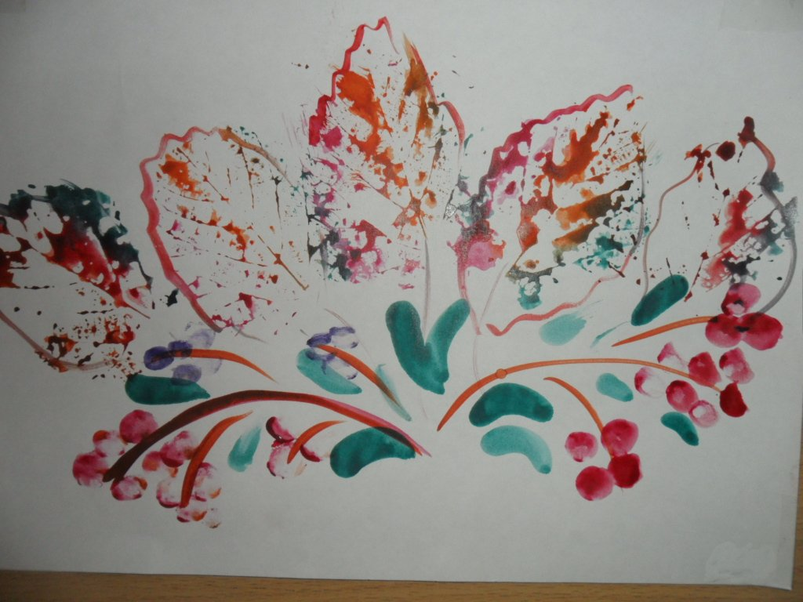
В младшем дошкольном возрасте

Slide 7
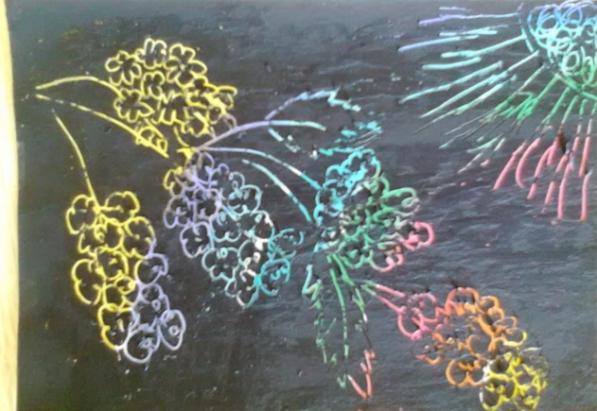
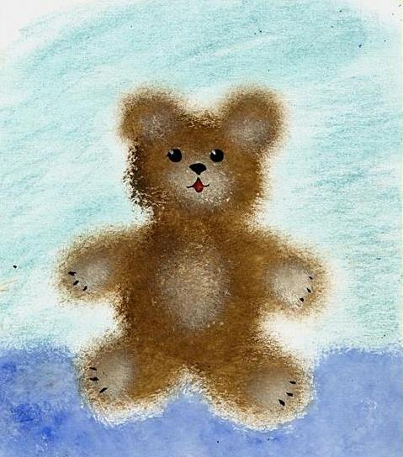
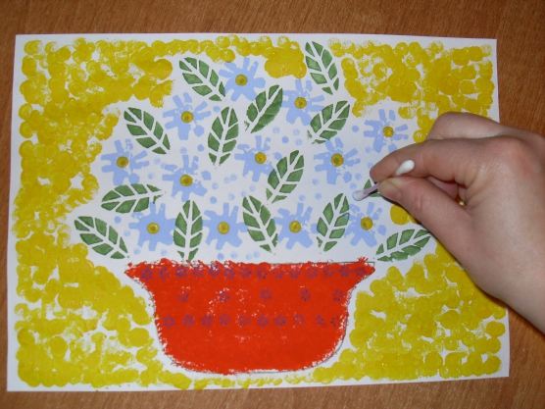
В среднем дошкольном возрасте

Slide 8
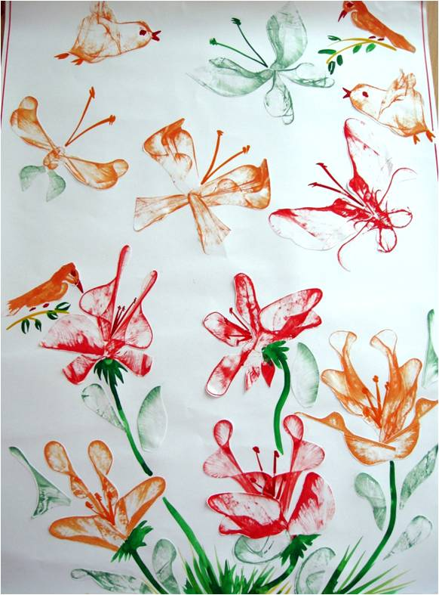
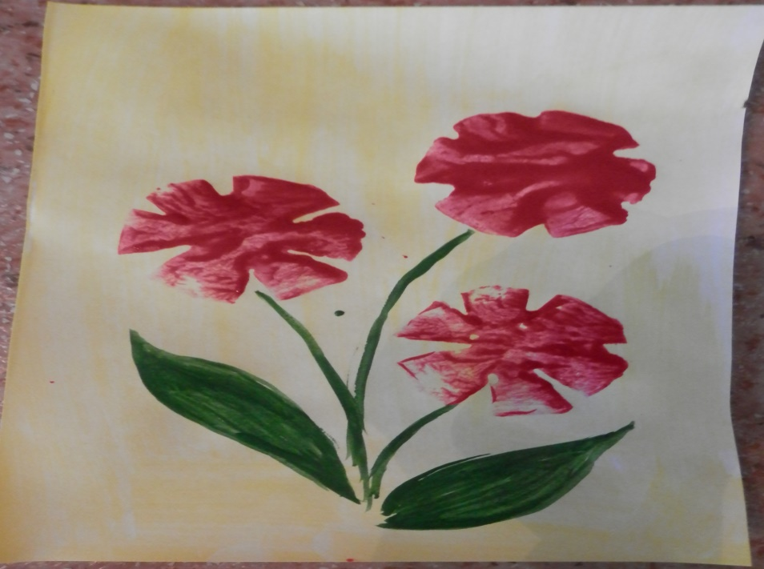
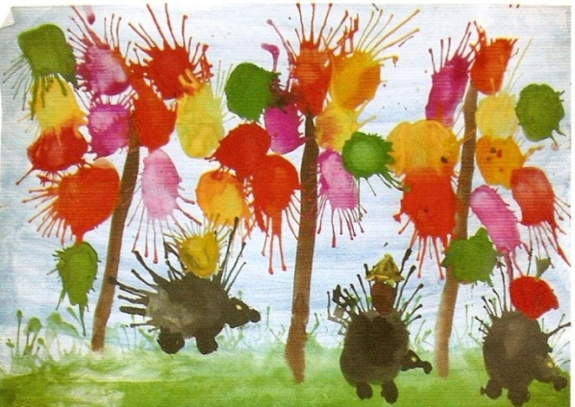
В старшем дошкольном возрасте

Slide 9
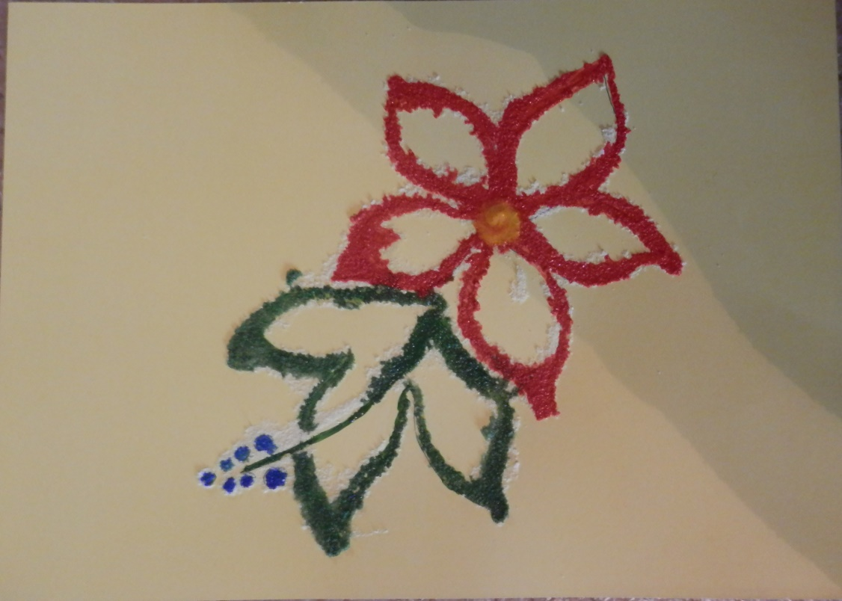
Практическая часть
Вид: Нетрадиционная техника
Техника: Рисование солью
Тема: «Цветок»

Slide 10
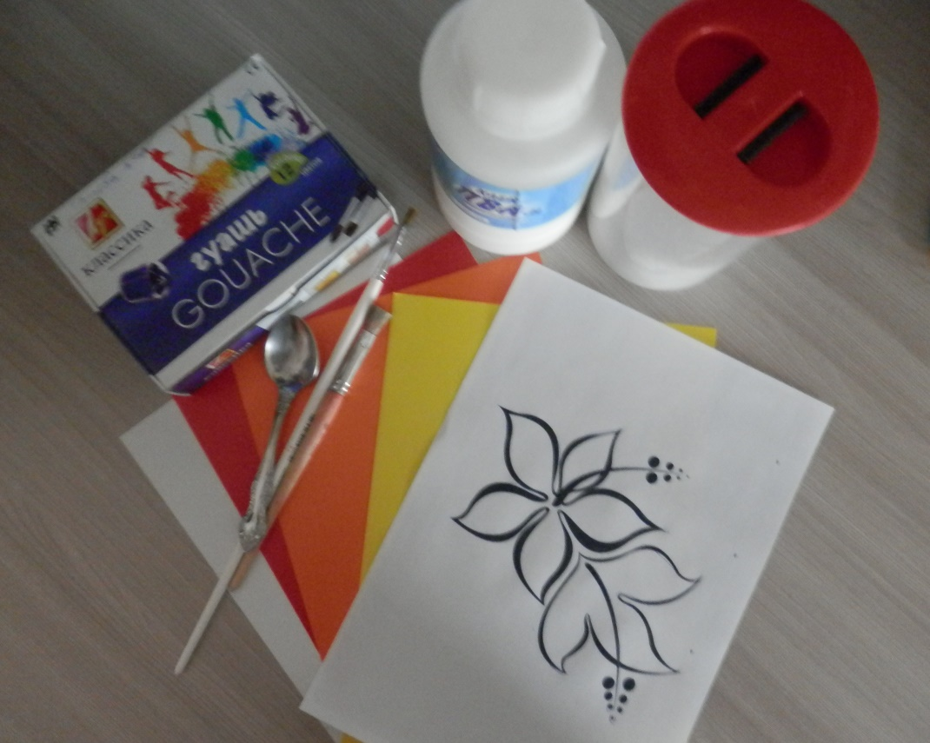
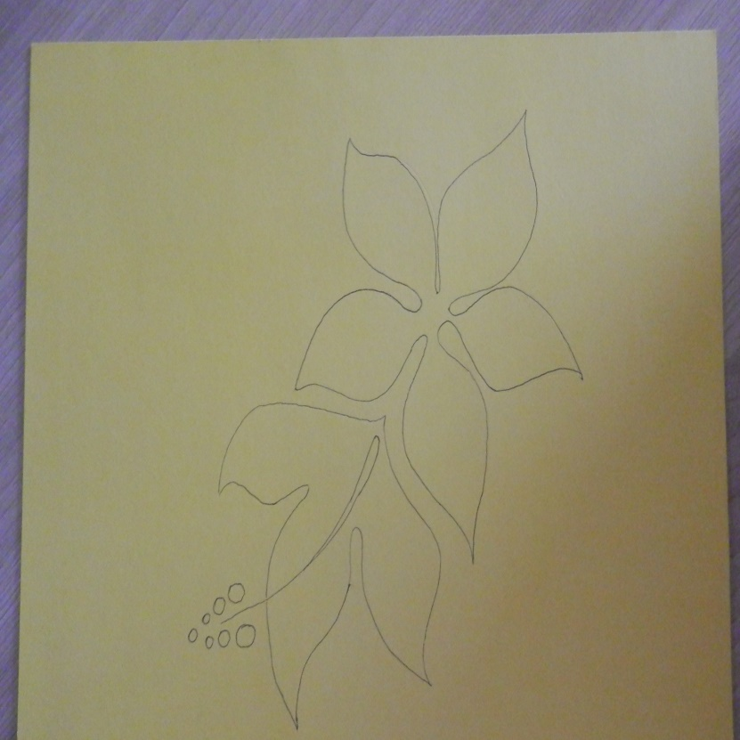
1.Приготовить Гуашь разных цветов Цветной картон Трафарет рисунка Клей ПВА Кисточки Соль
2.Перевести рисунок на цветной картон

Slide 11
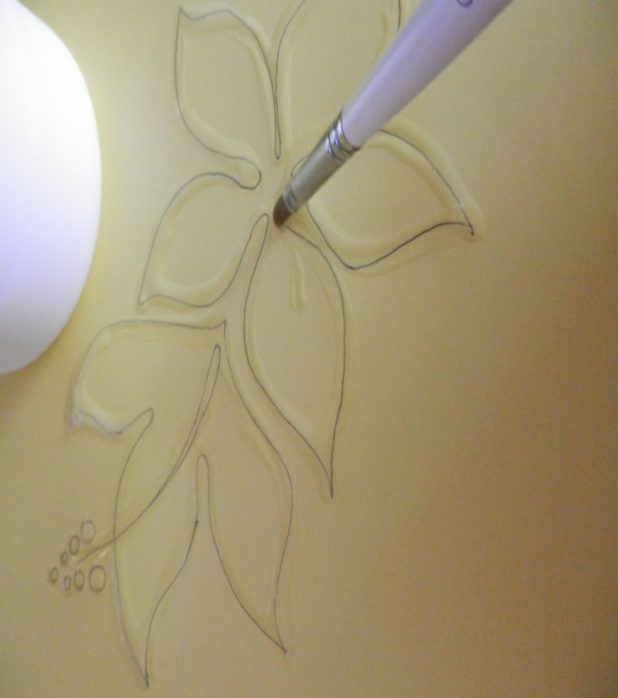
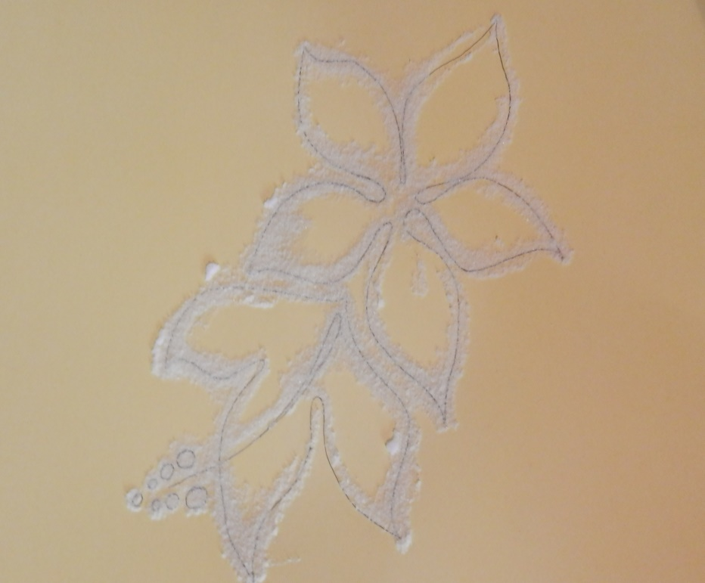
3.Обвести контур рисунка клеем ПВА
4. Далее посыпаем все солью и даём немного подсохнуть

Slide 12
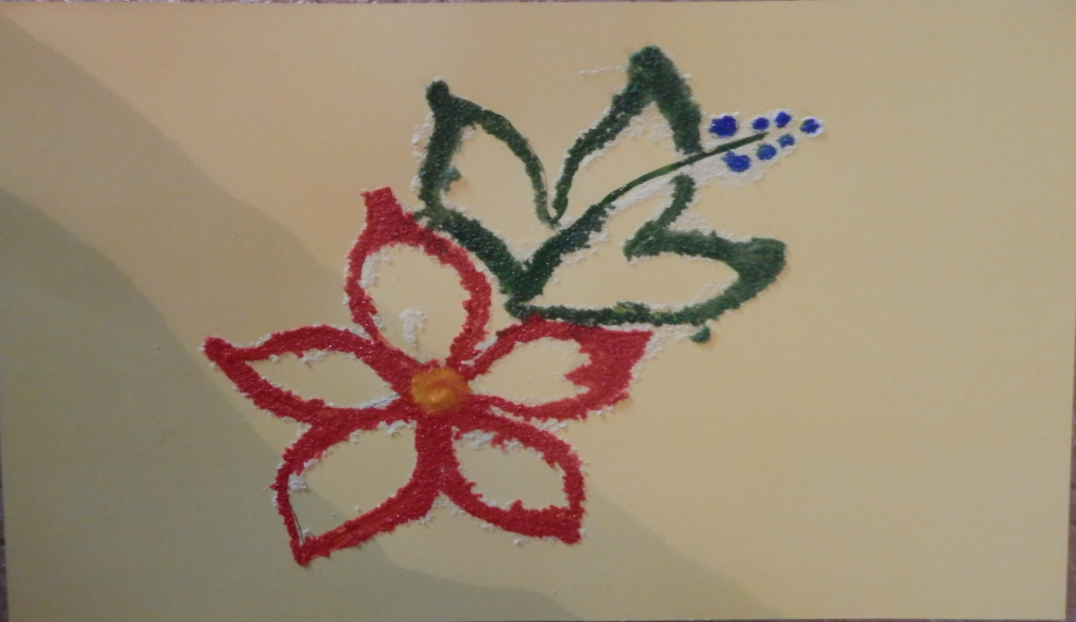
5. Цветок подсох и сейчас будем творить: разведите гуашь в небольшом количестве воды, но не слишком жидко, чтобы ее было удобно наносить. Цвет краски может быть любой, разных оттенков - это ваш выбор. Наносить краску на солевые разводы, нужно аккуратно Краска будет очень интересно растекаться по солевым "дорожкам".

Slide 13
СПАСИБО ЗА ВНИМАНИЕ!
УСПЕХОВ В ТВОРЧЕСТВЕ!!!

